Slide 1
分析报告
Github地址：https://github.com/zoeny/credit.git
02
数据探索性分析
03
数据预处理和特征工程
04
模型训练和评估

Slide 2
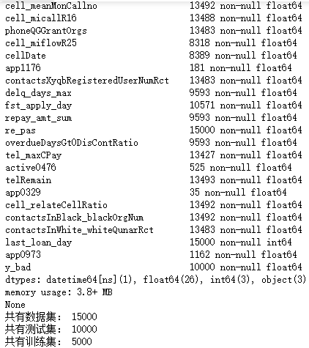
数据探索性分析
01
数据集基本信息及统计
将测试集和训练集进行合并，数据集共有1.5万样本，训练集1万条，测试集5千条，可以看到数据集存在缺失值，类别变量，在后续需进行处理

Slide 3
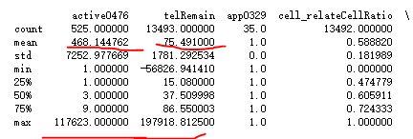
数据探索性分析
01
数据集基本信息及统计
从总体数据集的统计信息看，一部分特征存在长尾情况，比如：active0476、telRemain、tel_maxCPay等，其特征中的max明显偏离mean,后续需进行单独分析

Slide 4
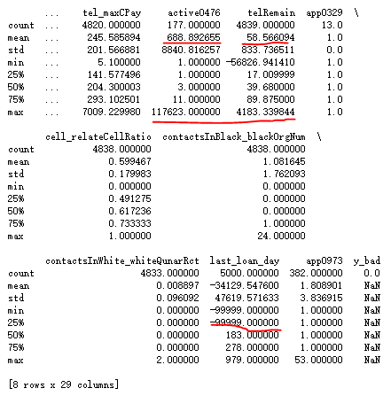
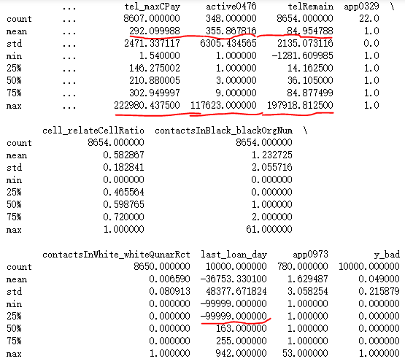
数据探索性分析
01
数据集基本信息及统计
训练集分布情况
测试集分布情况
由此可得出结论：训练集与测试集中都存在拖尾数据，所以拖尾数据不一定是异常数据，需进行讨论分析

Slide 5
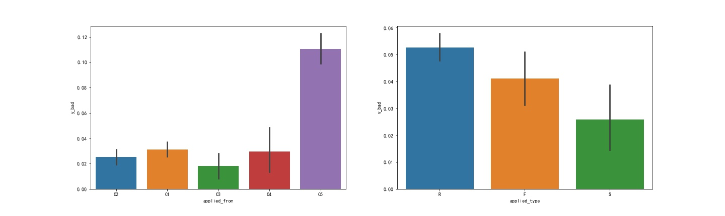
数据探索性分析
01
初级探索分析
离散特征分析
从图中可得出结论：离散特征applied_from的C5类型占比较多，其他类型差别不大，applied_type各类分布差别不大

Slide 6
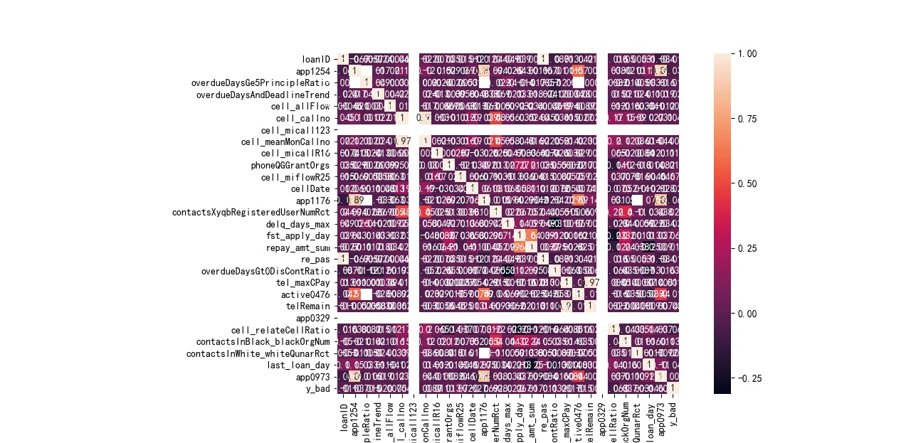
数据探索性分析
01
数据集基本信息及统计
查看变量与目标变量相关系数情况
参考热力图发现：cell_meanMonCallno和cell_callno有极高的相关性，达到0.97，建模时可考虑删除一个

Slide 7
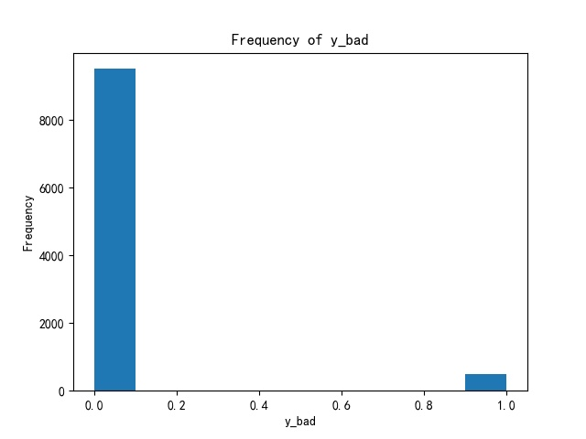
数据探索性分析
01
初级探索分析
训练集label
从图中可得出结论：训练集的label分布是及不均衡的，所以模型评估指标不能选择准确率和召回率，采用AUC，此外进行模型训练时可采用过采样方法或集成算法来解决类别不平衡问题

Slide 8
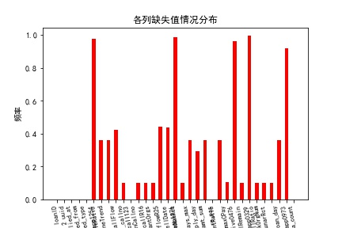
数据预处理和特征工程
02
缺失值处理
由此可得出结论：数据集中特征‘app1254’,‘app1176’,‘app0329’,‘app0973’,‘active0476’的缺失值高达80%以上
1、对这几列进行如下操作：空值用0填充，然后几列相加生成新的特征app_sum,并对其归一化
2、将每个样本的缺失值个数作为一列统计特征，特征名为’an_count’

Slide 9
数据预处理和特征工程
02
类别变量处理
1、将applied_type、applied_from等类别变量进行哑变量处理，生成 applied_from_C1‘, ’applied_from_C2‘, ’applied_from_C3‘, ’applied_from_C4‘, ’applied_from_C5‘, ’applied_type_F‘,’applied_type_R‘, ’applied_type_S‘特征
2、将特征值唯一的特征cell_micall123删除

Slide 10
数据预处理和特征工程
02
Applist数据处理
1、删除applist中重复的数据，保留最近时间的applist，数据由原来的32937个样本减少为11510条样本
2、将applist按照##进行分割，并统计每个样本app的安装数，将结果作为一列新特征，命名为app_count
3、计算applist中每个词与“拍拍贷”的相似度，并将得到的结果求和取平均作为该用户使用借贷app的概率，将其作为一列新的特征，命名为app_prob

Slide 11
模型评估和训练
05
模型训练和评估
对未加入applist数据信息的数据集。尝试模型有lightgbm（auc:0.965925）、xgboost（auc:0.888442）、LR（auc:0.700519），训练过程传入5折交叉验证参数进行模型超参数选择。单个模型看，lightgbm取得的效果最好，其次是xgboost。

Slide 12
模型评估和训练
05
模型训练和评估
对所有数据集，尝试模型lightgbm（auc:0.973985）、xgboost（auc:0.927186）、LR（auc:0.701342），并利用xgboost特征重要性选出重要变量进行重新建模分析。单个模型看，lightgbm取得的效果最好，其次是xgboost。最后尝试了一下模型加权融合，集成后的结果比先前单个模型的结果要提升2个百分点

Slide 13
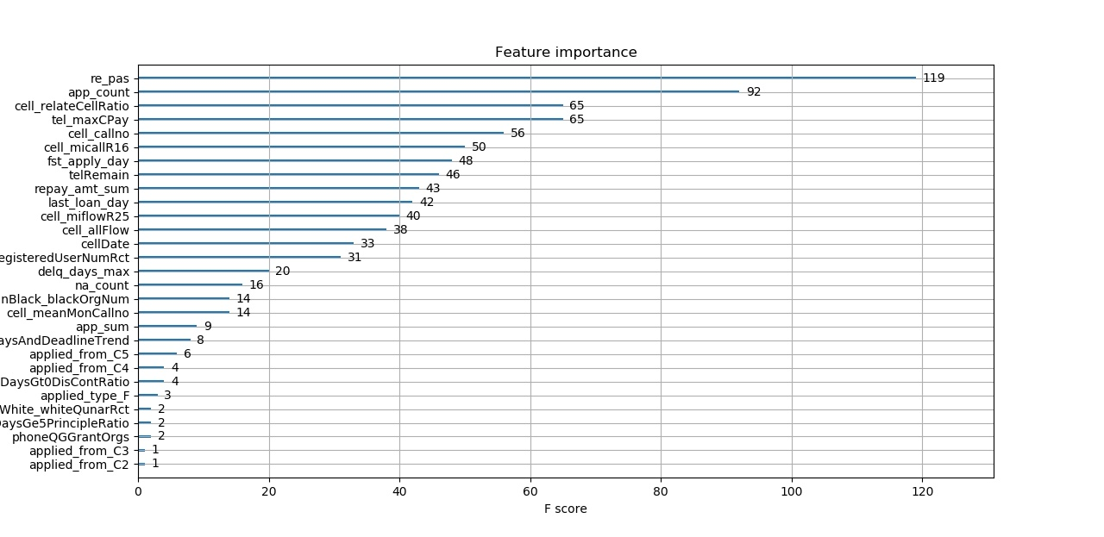
模型评估和训练
05
模型训练和评估
利用xgboost筛选出重要变量，进行重新建模，发现xgboost此时的AUC为0.997710，提高了不少，但对线上数据而言可能会发生过拟合现象，需进一步考察。

Slide 14
THE END
THANK YOU

